Slide 1
Τι είναι η χημεία και γιατί τη μελετάμε

Slide 2
Φυσικό και ανθρωπογενές περιβάλλον
Επεξεργασία πρώτων υλών
Οτιδήποτε υπάρχει γύρω μας ονομάζεται περιβάλλον.
Στο περιβάλλον ανήκουν τα δάση, τα ζώα, τα κτίρια, τα αυτοκίνητα, ακόμη και εμείς οι ίδιοι.
Το νερό, ο αέρας, το χώμα, τα έμβια όντα και γενικά ό,τι δημιουργεί η φύση αποτελούν το φυσικό περιβάλλον.
Τα κτίρια, οι γέφυρες, τα αυτοκίνητα, τα αεροπλάνα και γενικά ό,τι δημιουργεί ο άνθρωπος αποτελούν το ανθρωπογενές περιβάλλον.

Slide 3
Φυσικό ή ανθρωπογενές;
Μέλι
Πουλιά
Κρασί
Φάρμακα
Χυμοί φρούτων
Α
Φ
Α
Α
Α
Δάσος
Λάδι
Υδρογόνο
Λιβάδι
Κατοικίες
Φ
Α
Φ
Φ
Α

Slide 4
Τι τραβάει το λινάρι μέχρι να γίνει λινό ύφασμα;
λινάρι
ίνες λιναριού
νήμα
αβαφο ύφασμα
λινό ύφασμα

Slide 5
Πώς από αυτό παίρνουμε αυτό;
δέντρα
τεμαχισμένα δέντρα
αποχρωματισμένος πολτός
χαρτί
βιβλίο

Slide 6
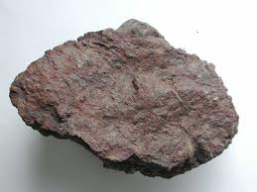
Ο άνθρωπος παίρνει υλικά από το φυσικό περιβάλλον και τα μετατρέπει σε επεξεργασμένα προϊόντα.
Πρώτες ύλες
Προϊόντα
λινάρι →ίνες λιναριού →νήμα →ύφασμα →λινό ρούχο
δέντρα →ξύλο →πολτός → αποχρωματισμένος πολτός →χαρτί
ασβεστόλιθος →ασβέστης →ασβεστοπολτός →σοβάς
βωξίτης →αλουμίνιο →κράματα αλουμινίου→αεροπλάνο

Slide 7
Επεξεργασία υλικών και Χημεία
Γράψτε στο τετράδιό σας μέσα σε δυο λεπτά τι σας έρχεται στο μυαλό, όταν ακούτε τη λέξη Χημεία.

Slide 8
Χημικά προϊόντα
Χημεία της φύσης
Χημική έρευνα
Χαρακτηρισμοί της χημείας

Slide 9
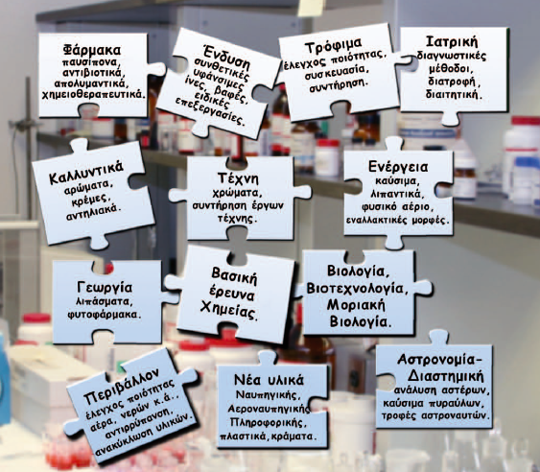
Η Χημεία κάνει τη ζωή μας πιο εύκολη
Η Χημεία φροντίζει για την υγεία μας
Η Χημεία κάνει τη ζωή μας ευχάριστη
Πήγαινε στο : https://www.youtube.com/watch?v=9szeb7bh1FY

Slide 10
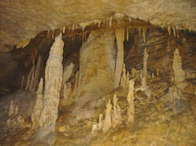
Η Χημεία ερευνά τη φύση και διδάσκεται από αυτήν
Στη φύση πραγματοποιούνται χημικοί μετασχηματισμοί, όπως:
Η τροφή μετατρέπεται στο σώμα μας σε ιστούς, σε βιολογικά απορρίμματα και σε ενέργεια.
Τα φυτά φτιάχνουν σάκχαρα με πρώτη ύλη συστατικά του αέρα, νερό και φως (φωτοσύνθεση).
Στα σπήλαια σχηματίζονται σταλακτίτες και σταλαγμίτες.
Τα δάση που καίγονται γίνονται στάχτη και καπνός.
Οι χημικοί μελετούν τη φύση και πολλές φορές την αντιγράφουν με ευρηματικότητα. Πειραματίζονται με τα υλικά που υπάρχουν στη φύση και δημιουργούν καινούρια.
Σταλακτίτες και σταλαγμίτες

Slide 11
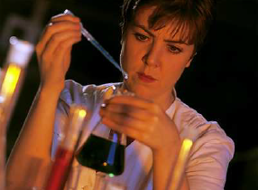
Η Χημεία μελετάει τις ιδιότητες και τους μετασχηματισμούς των υλικών και ασχολείται με:
Τη βασική και την εφαρμοσμένη έρευνα.
Την επεξεργασία πρώτων υλών και την παραγωγή νέων υλικών.
Τον έλεγχο της ποιότητας του περιβάλλοντος, των τροφίμων, των φαρμάκων, των καυσίμων κ.α.

Slide 12
Στάση για εμπέδωση (σελ. 13)
1. Από τα παρακάτω υλικά ποια είναι φυσικά (Φ) και ποια δημιουργούνται από τον άνθρωπο (Α);
α. Μακαρόνια | δ. Φύλλο χαρτιού | ζ. Άμμος θάλασσας
β. Αργό πετρέλαιο | ε. Φύλλο δέντρου | η. Τσιμέντο
γ. Σύννεφα | στ. Πλαστικό μπουκάλι

Slide 13
Στάση για εμπέδωση (σελ. 13)
2. Αντιστοίχισε κάθε υλικό της πρώτης στήλης με ένα προϊόν ή μία δραστηριότητα της δεύτερης στήλης όπου αυτό το υλικό χρησιμοποιείται:
Στήλη Ι | Στήλη ΙΙ
α. Χρώματα | 1. Ζάντες αυτοκινήτων
β. Κράμα αλουμινίου | 2. Ζωγραφική
γ. Βαμβάκι | 3. Ενέργεια
δ. Φυσικό αέριο | 4. Ένδυση
Notes:
Στάση για εμπέδωση (σελ. 13)

Slide 14
Εργασίες για το σπίτι
Να κάνεις τις εργασίες 1,2 (σελ. 8) και 5 (σελ. 9) του ΤΕΤΡΑΔΙΟΥ ΕΡΓΑΣΙΩΝ.

